Slide 1

Управление по физической культуре и спорту Администрации города Ноябрьска
Муниципальное автономное учреждение «Физкультурно-оздоровительный комплекс Здоровье»
Ноябрьск, 2024

Slide 2
Направления деятельности:
Спортивное:
Секция «Теннис»;
Секция «Шахматы»;
Секция «Бодибилдинг», «ОФП»;
Секция «Спортивные танцы»

Slide 3
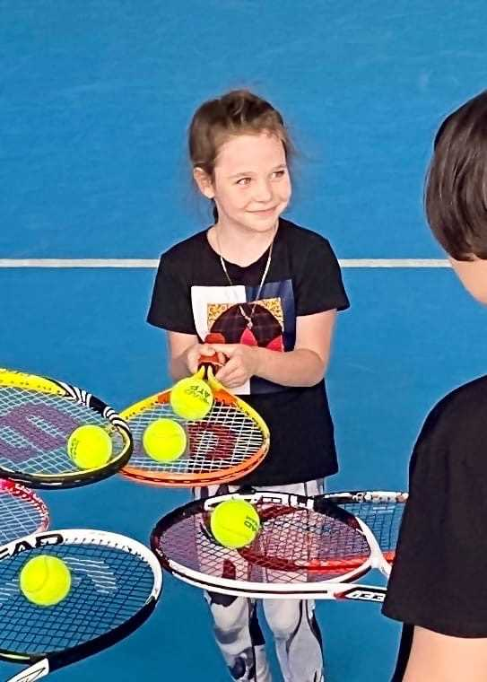
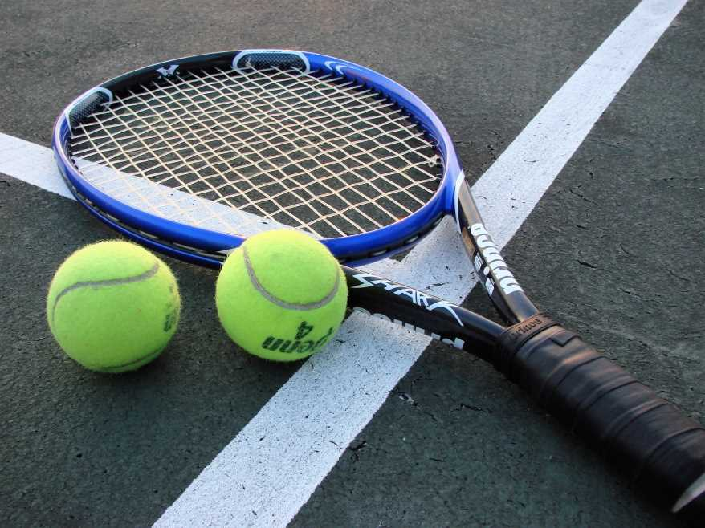
Секция «Теннис»
адрес:
60 лет СССР, 29 а
возраст 6-18 лет

Slide 4
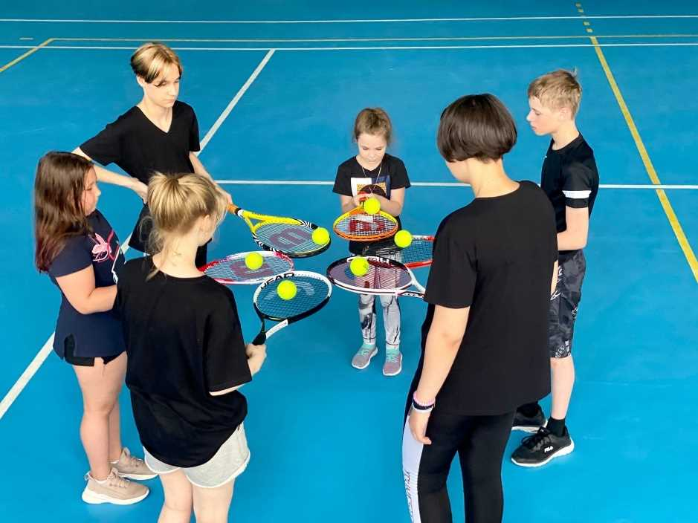
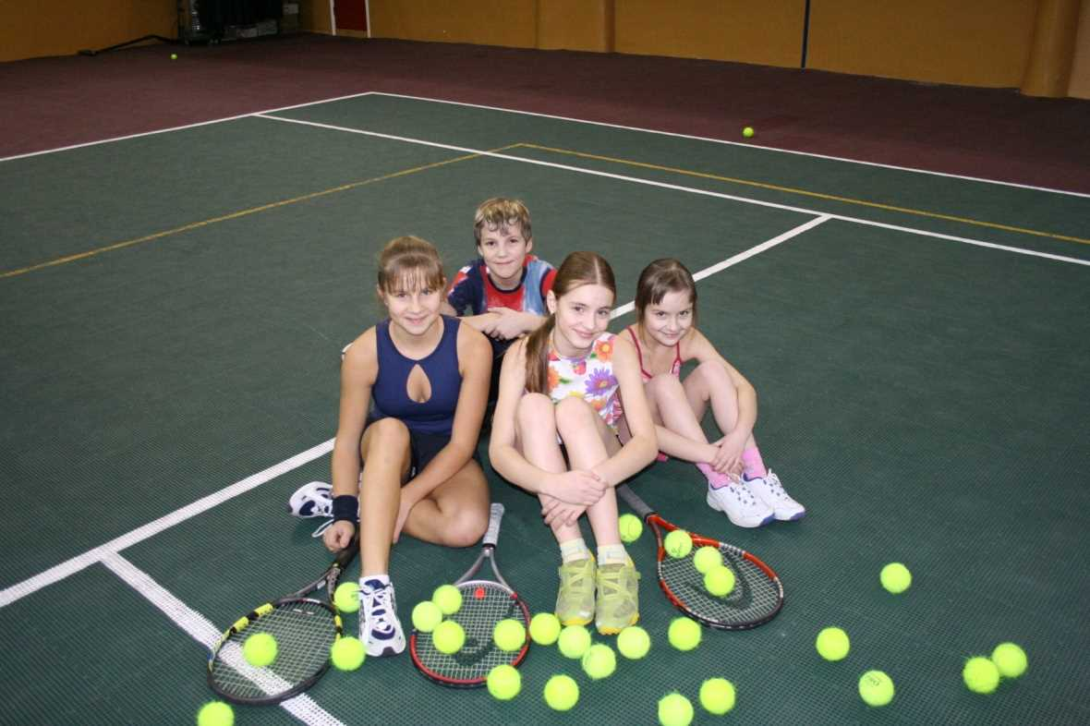
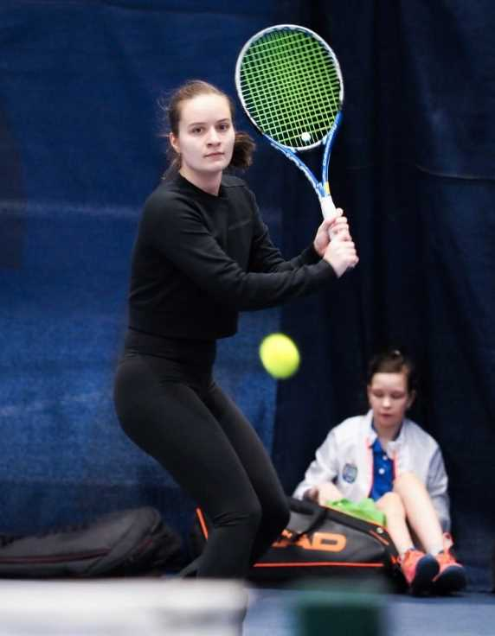
Занятия проводит опытный инструктор по спорту исламова Александра Шамильевна

Slide 5
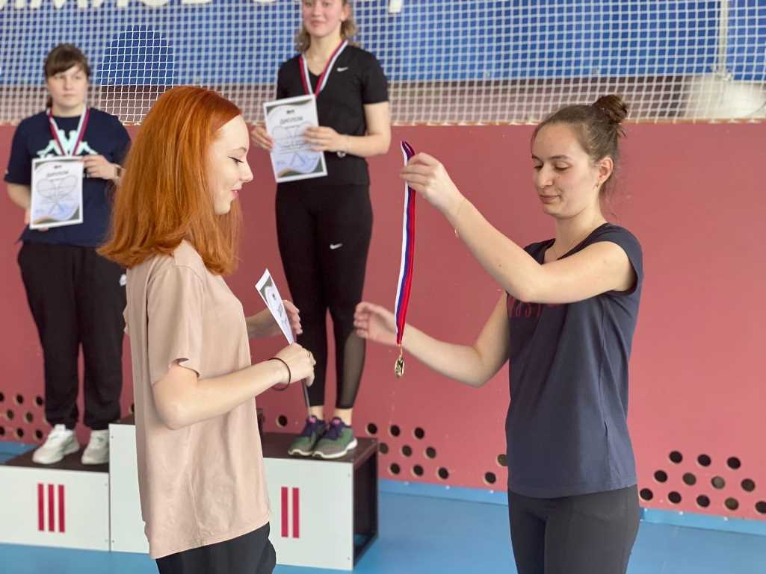
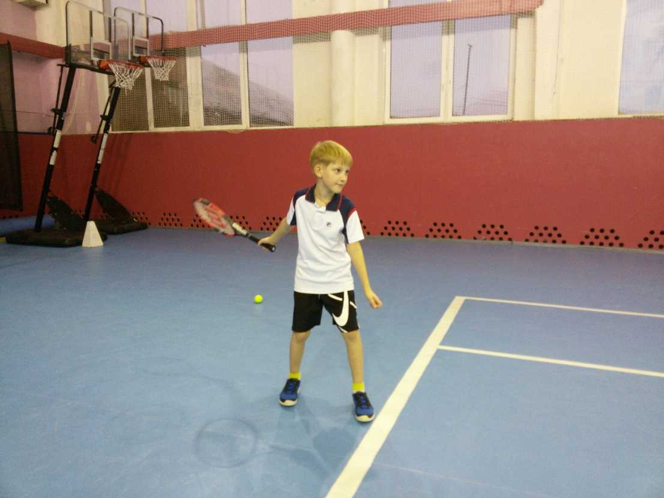
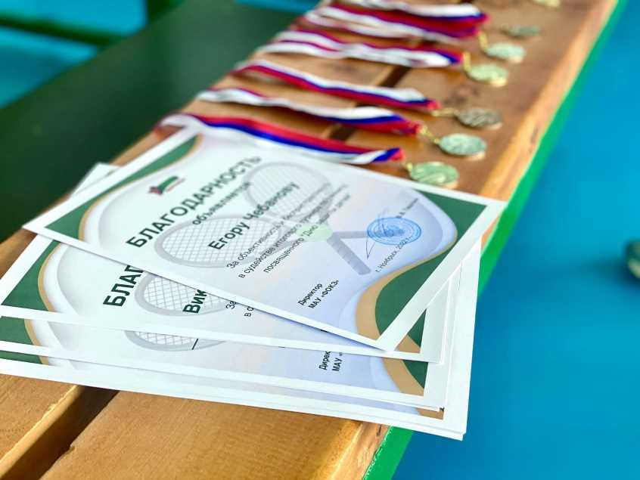
Ребята секции победители и призеры соревнований различного уровня

Slide 6
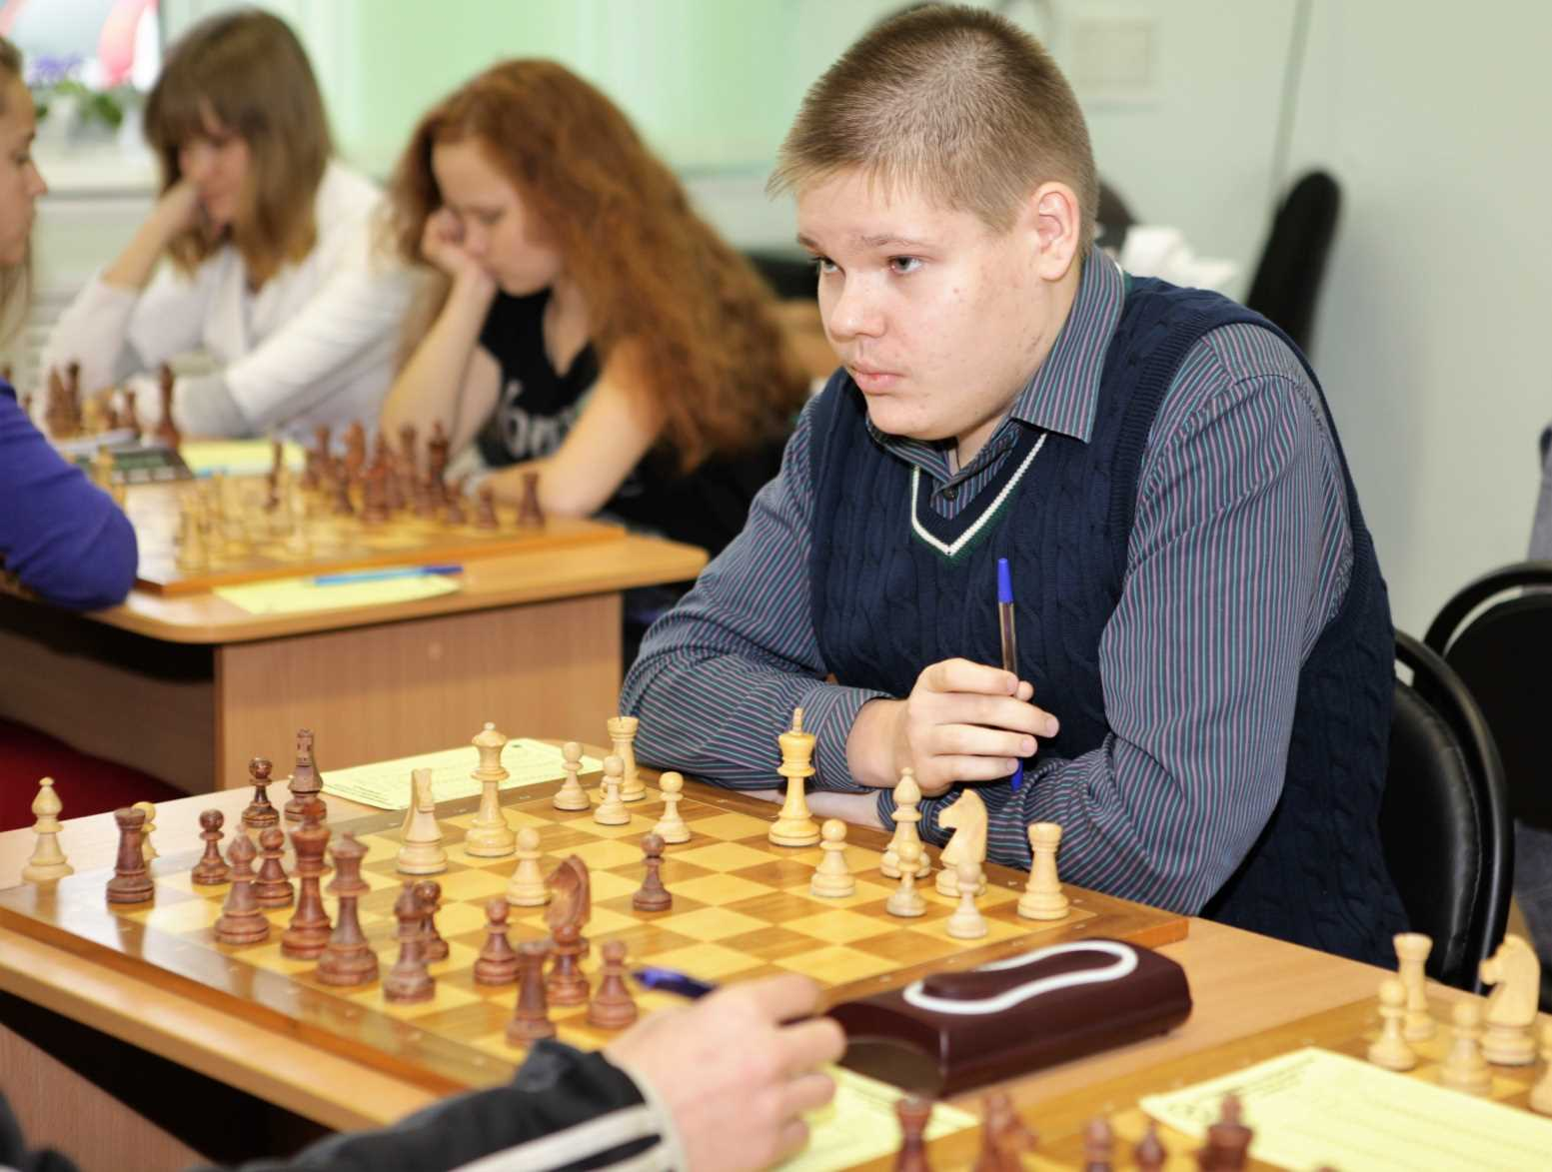
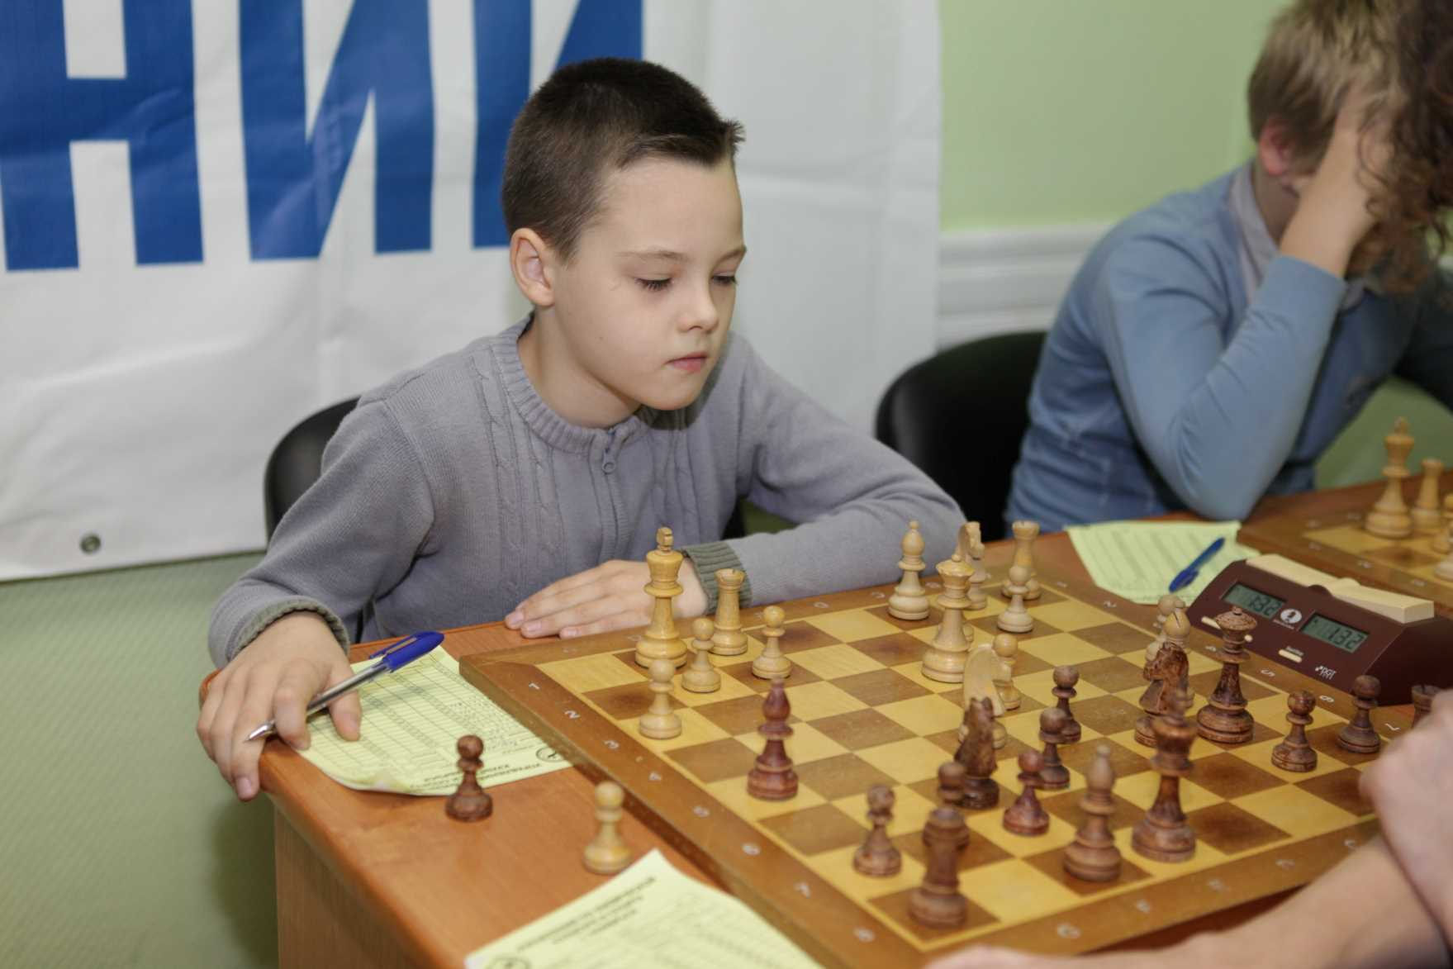
Секция «Шахматы»
адрес:
Изыскателей, 48,
возраст 6-18 лет

Slide 7
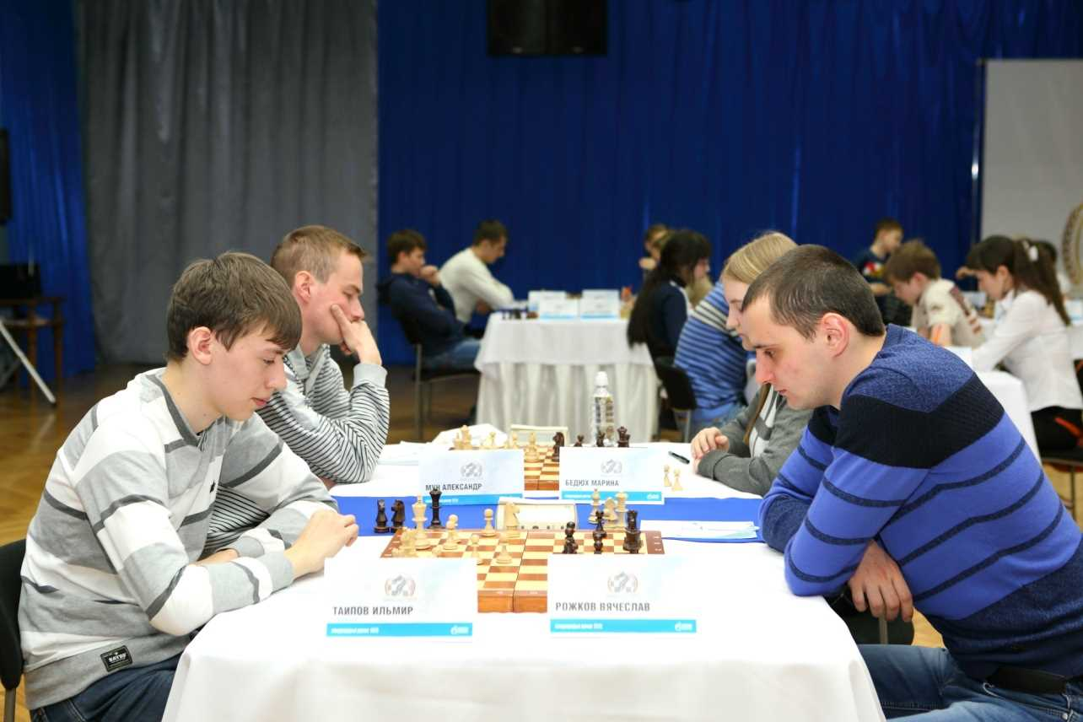
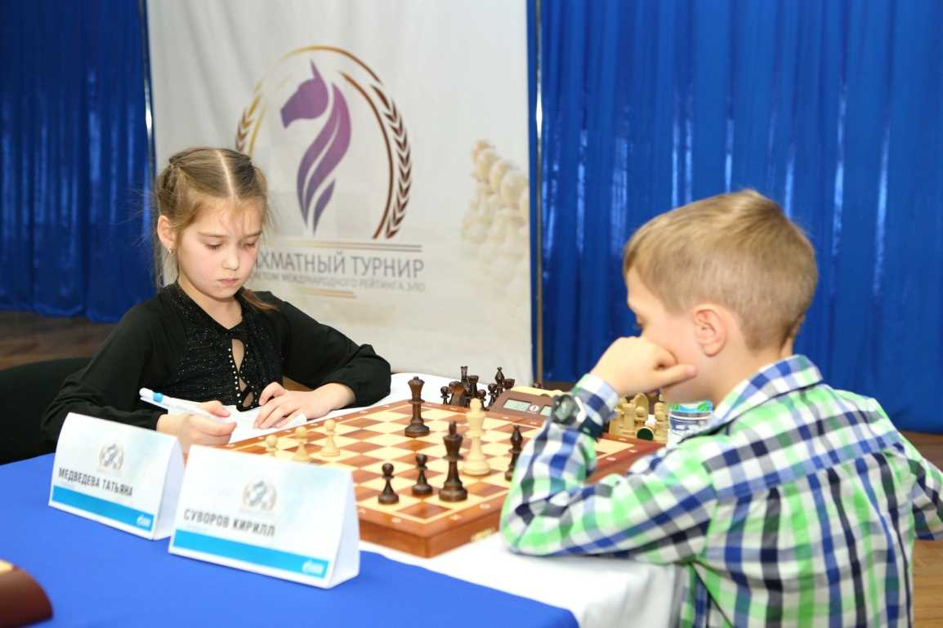
Соревнования
Ребята активные участники и победители соревнований различного уровня

Slide 8
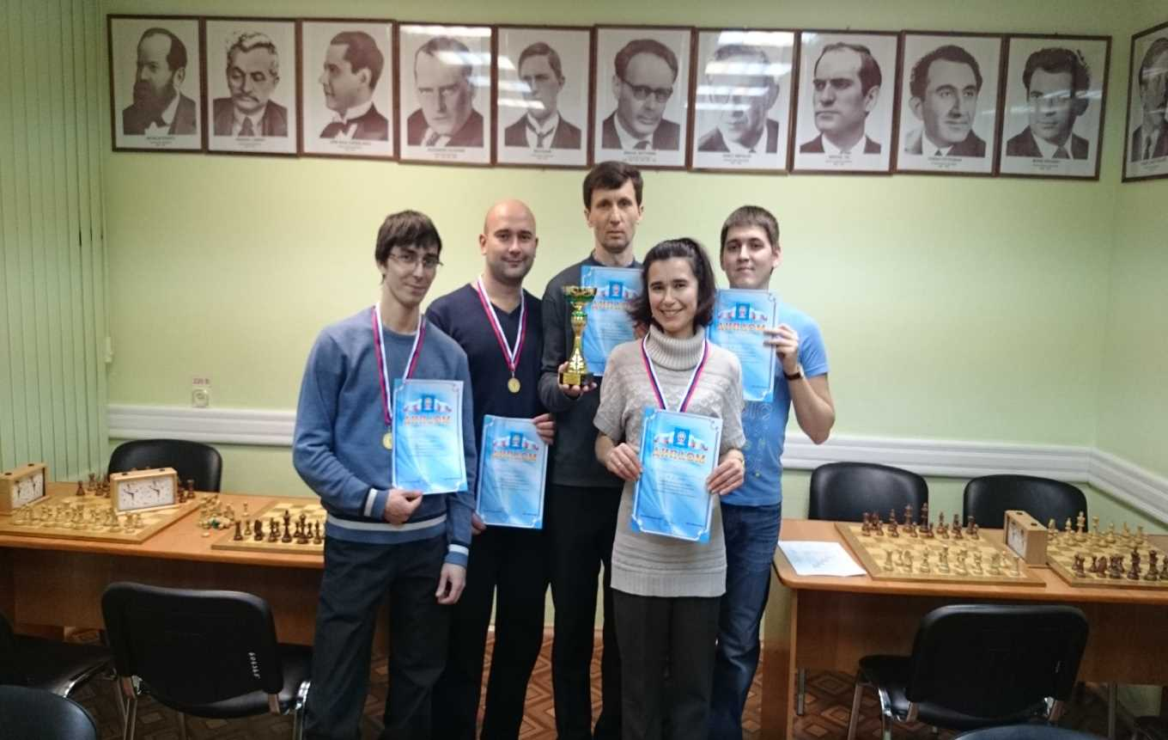
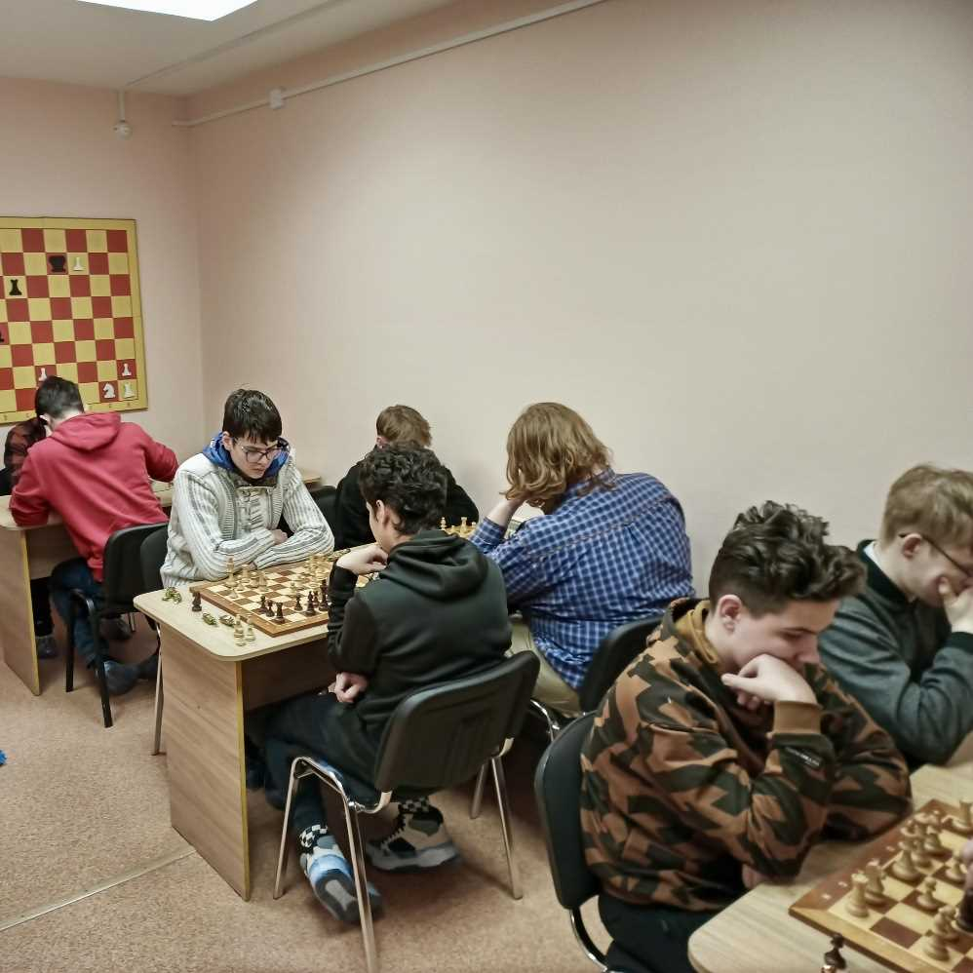
Инструктор по спорту Дроздов Игорь Валерьевич

Slide 9
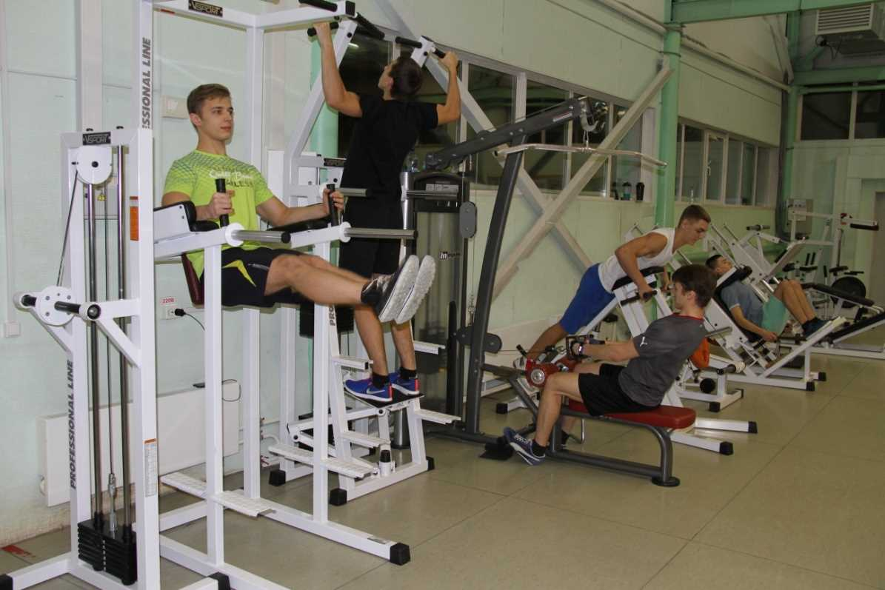
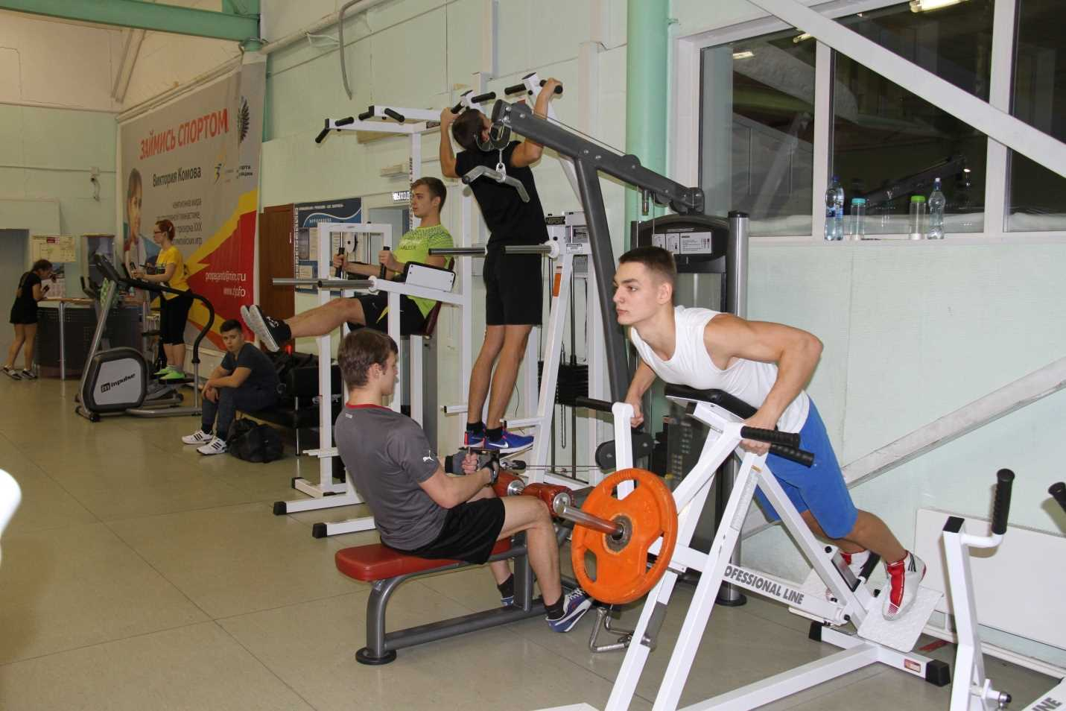
Секция
«Бодибилдинг»

Slide 10
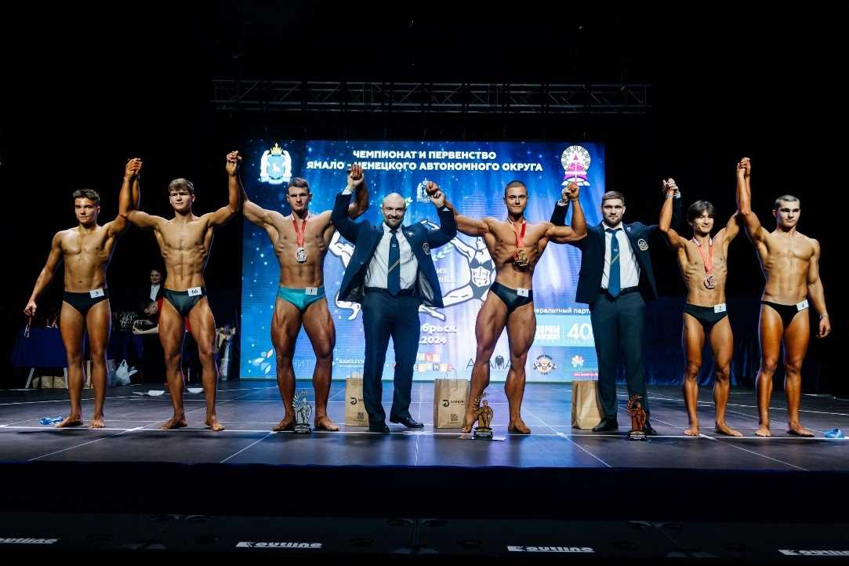
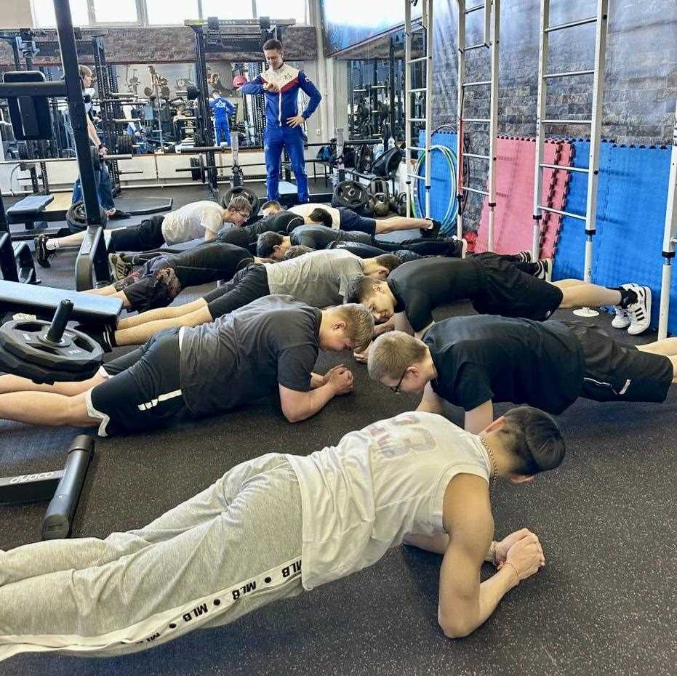
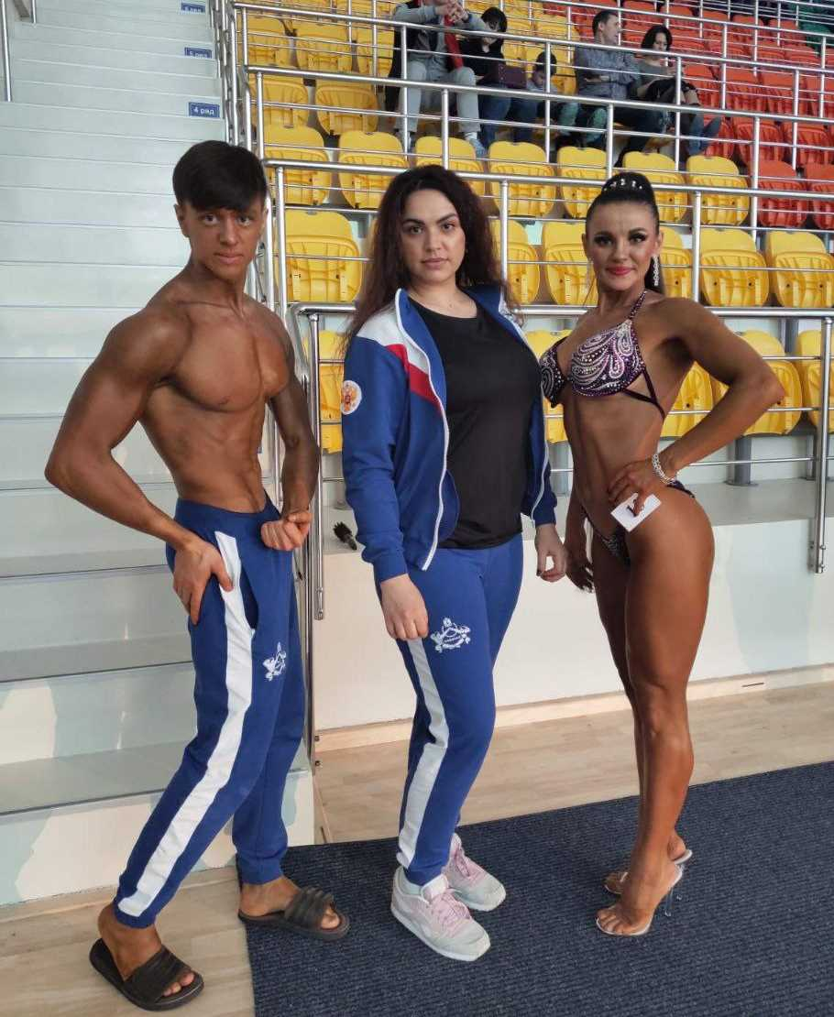
Секция «Бодибилдинг, ОФП»

Slide 11
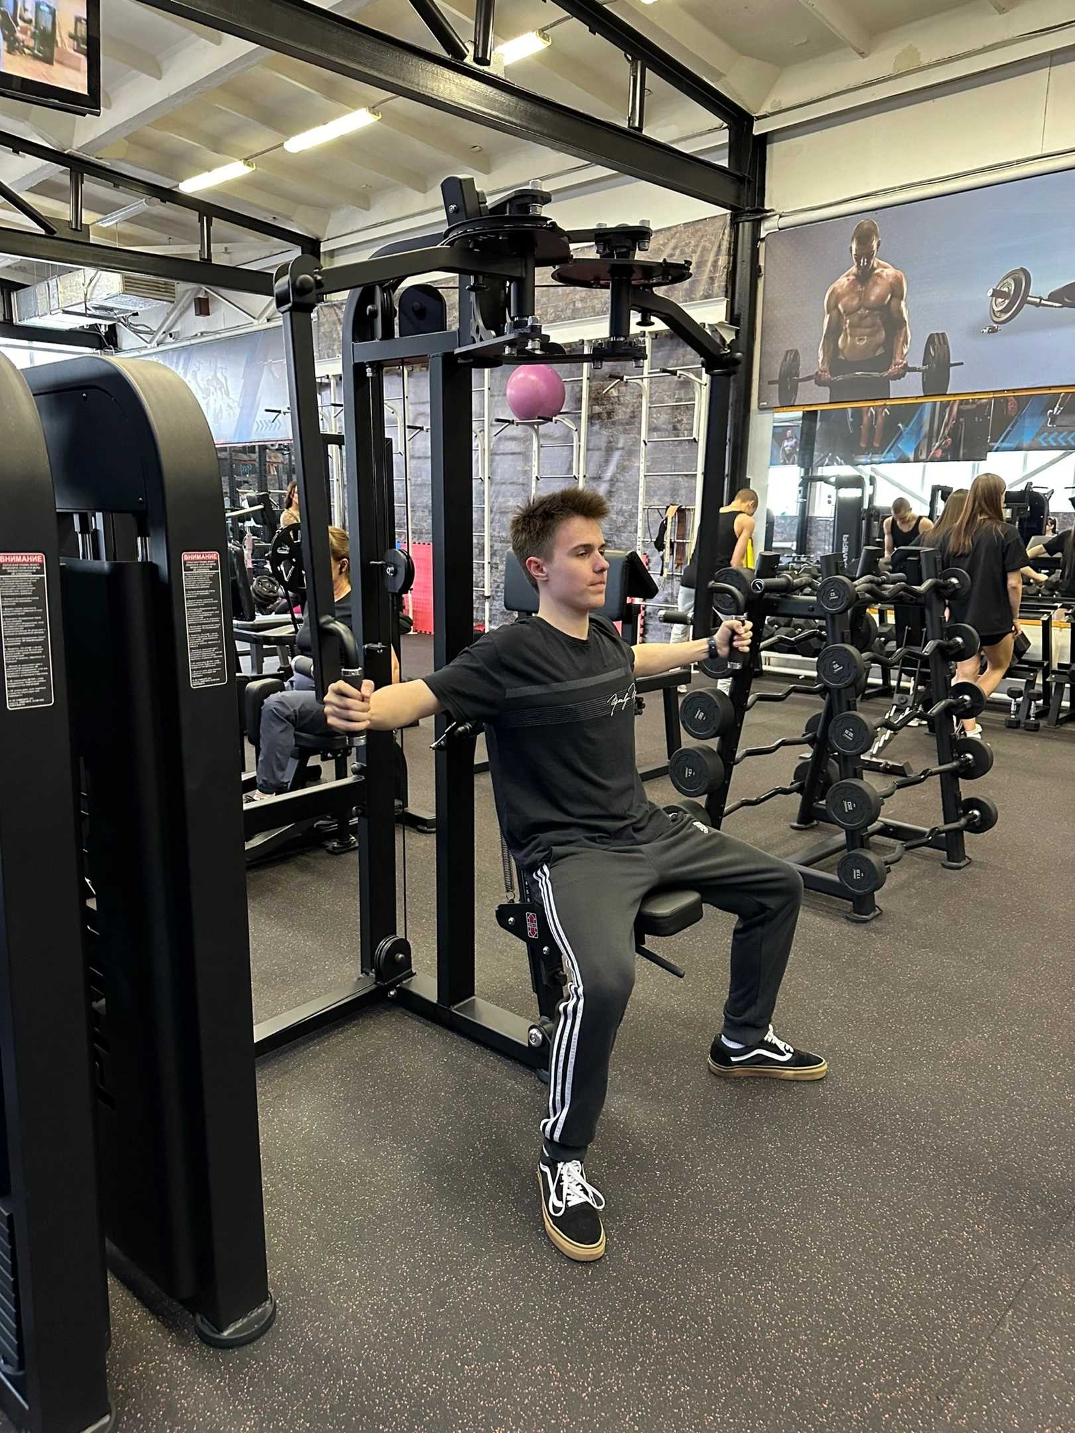
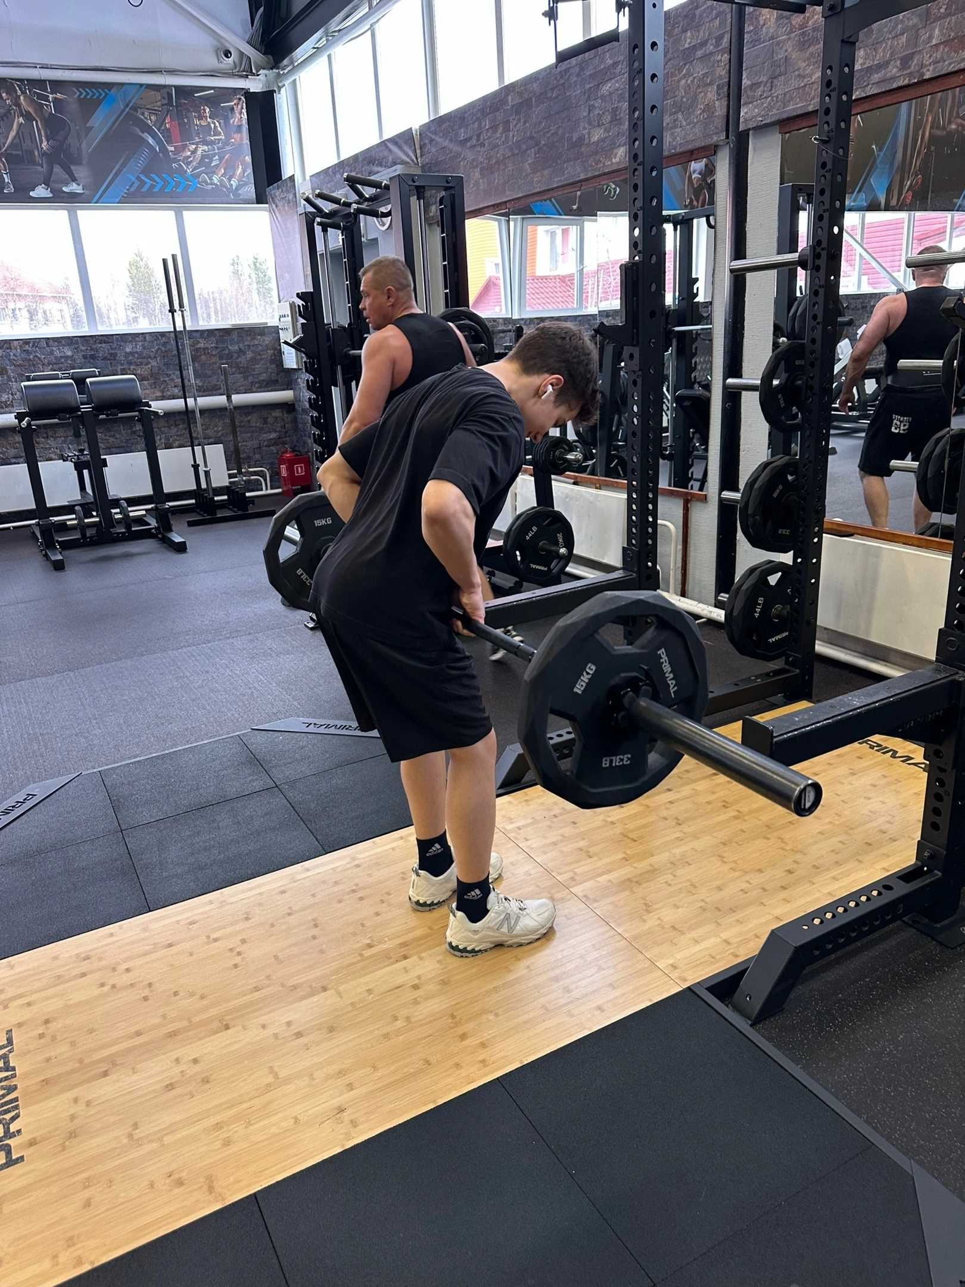
Адрес: 60 лет СССР, 29 а тренажерный зал
Секция
«Бодибилдинг»

Slide 12
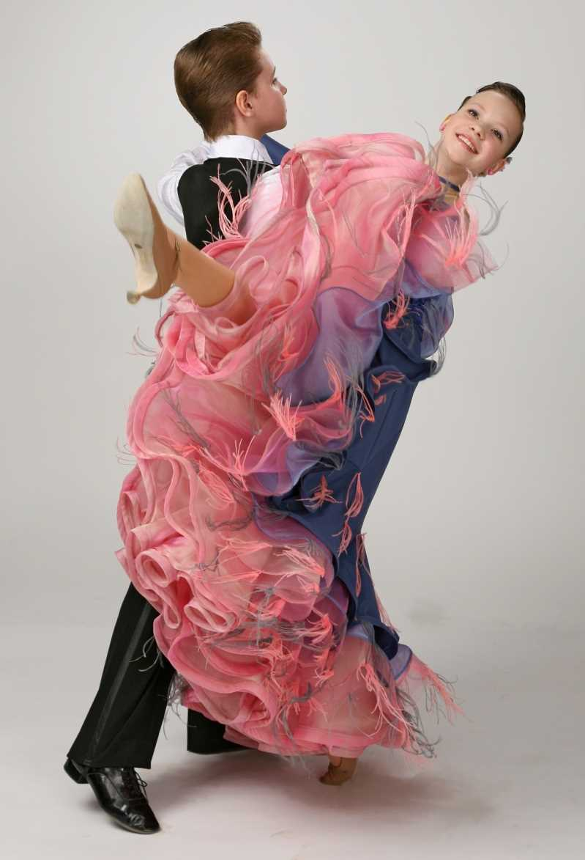
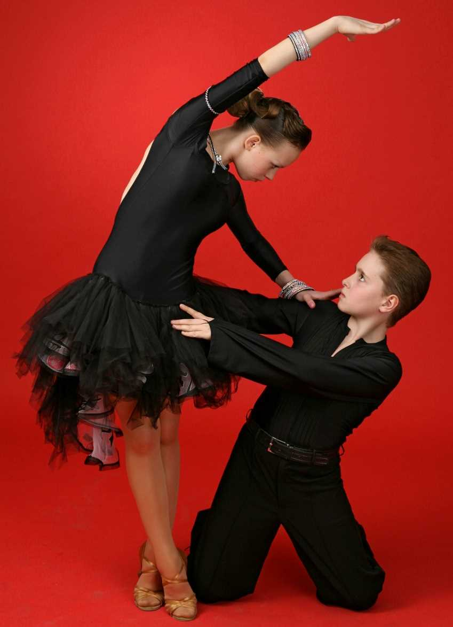
Секция «Спортивные танцы»

Slide 13
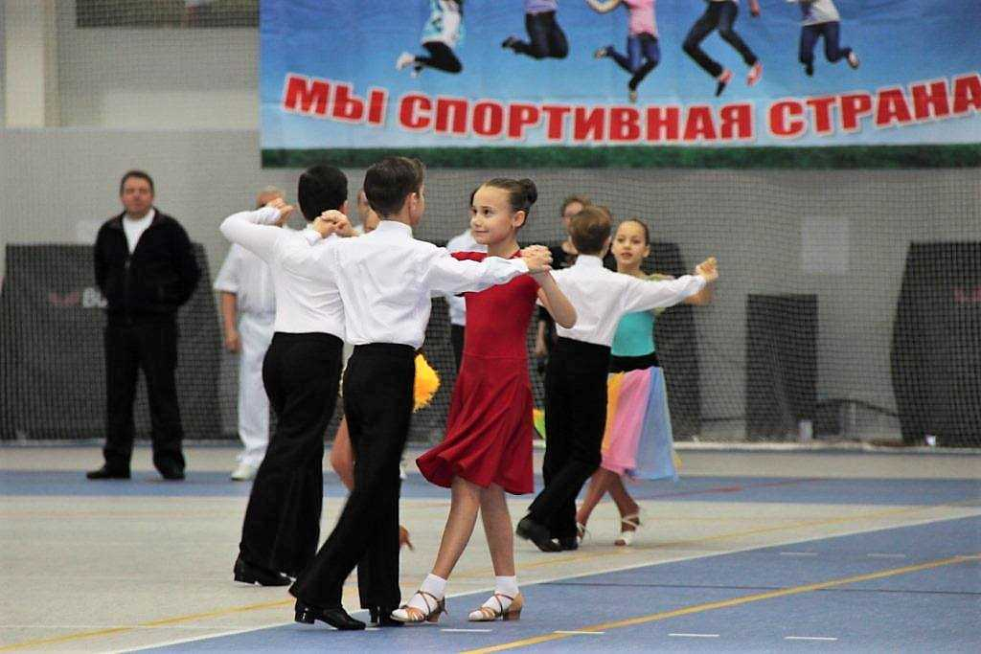
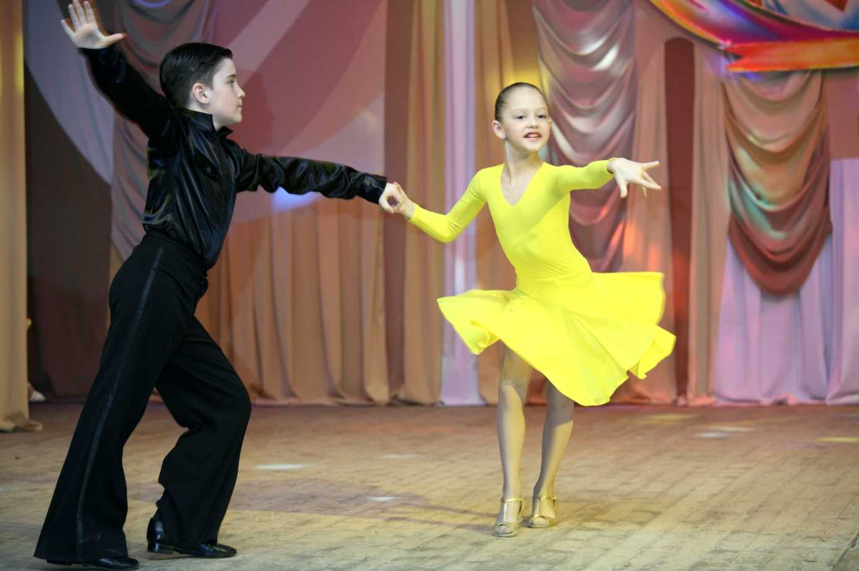
Фокстрот,
Ча-ча-ча, пасадобль, вальс, танго, сальса, румба

Slide 14
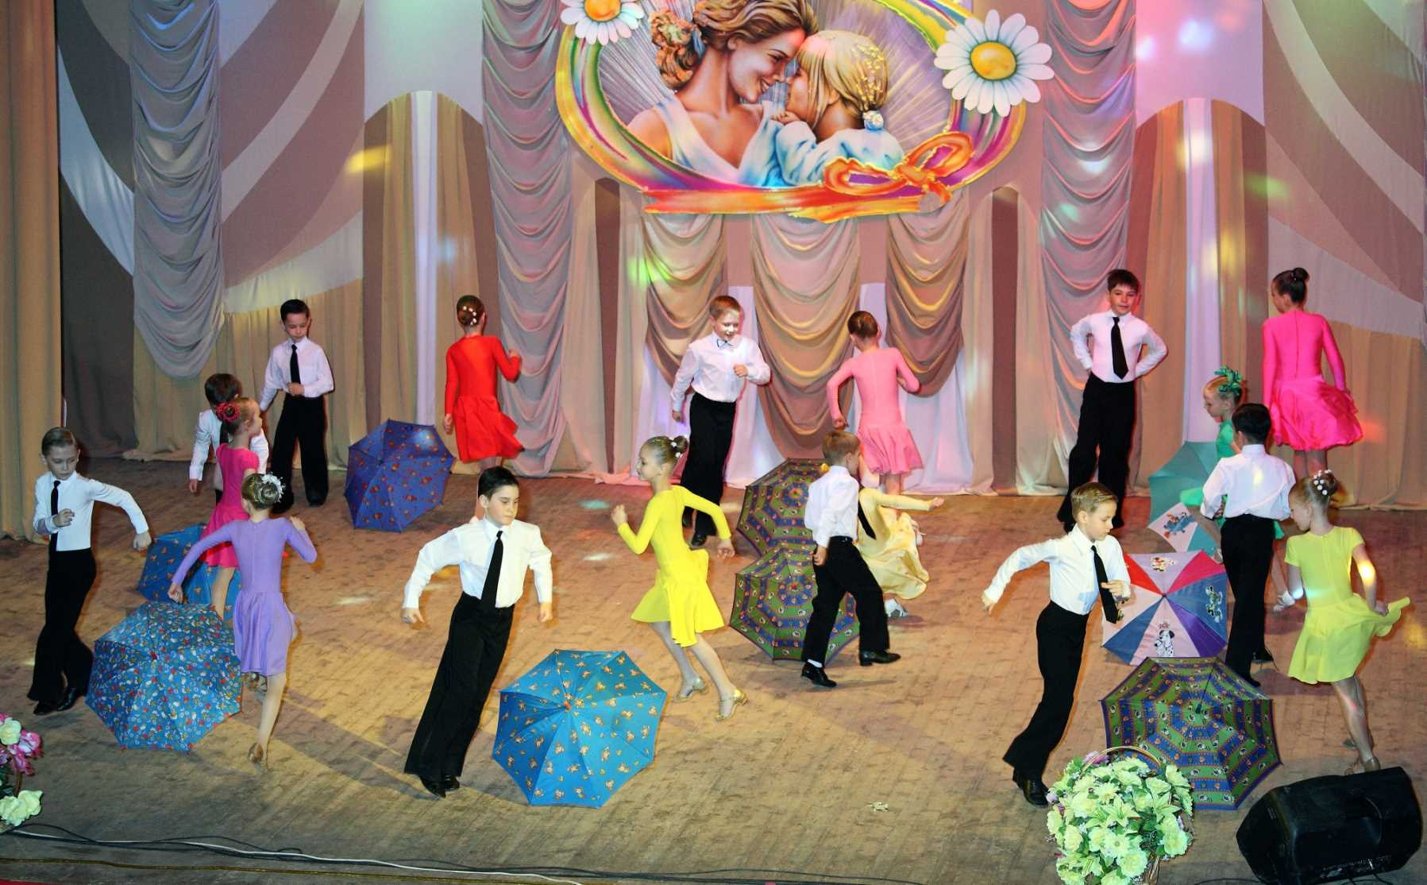
Показательные выступления
«День семьи, любви и верности»

Slide 15
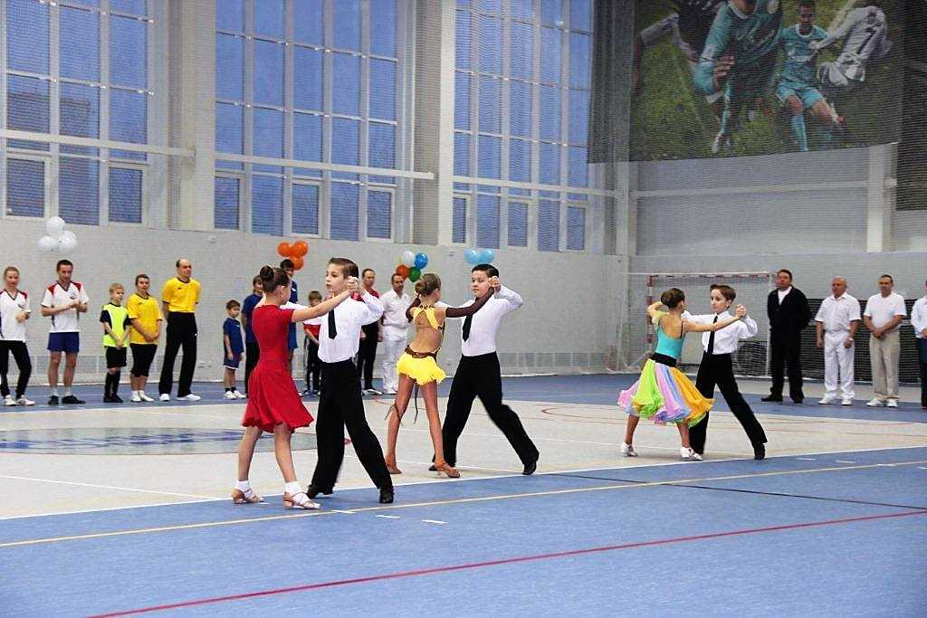
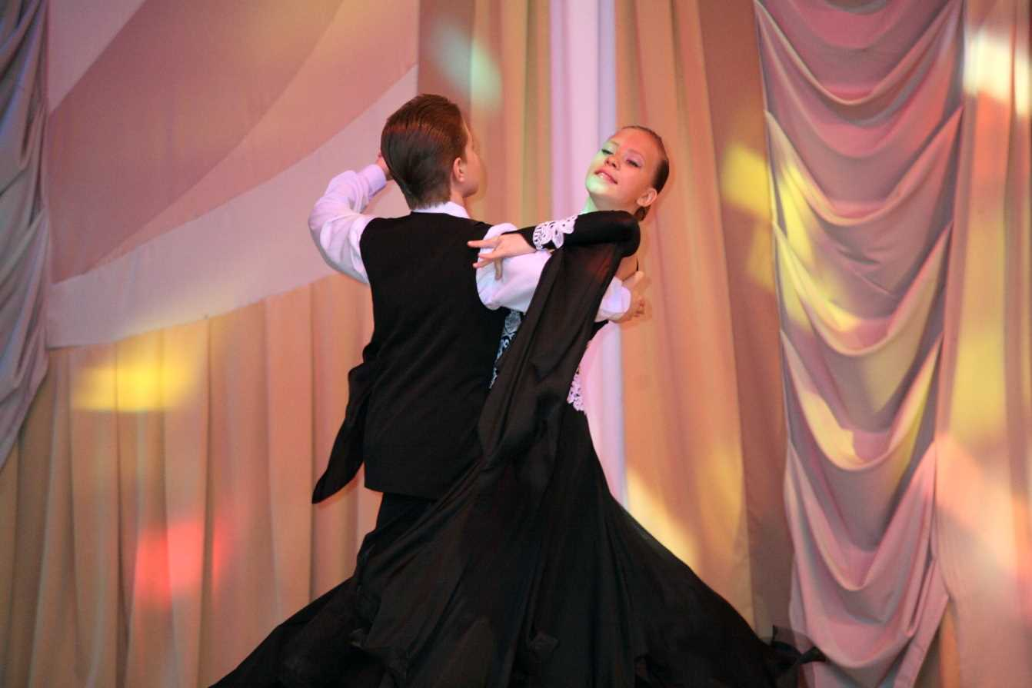
Танец – это жизнь
Самба, Джайв,
Рок-н-ролл, квикстеп
адрес:
Изыскателей, 48,
возраст 6-18 лет

Slide 16
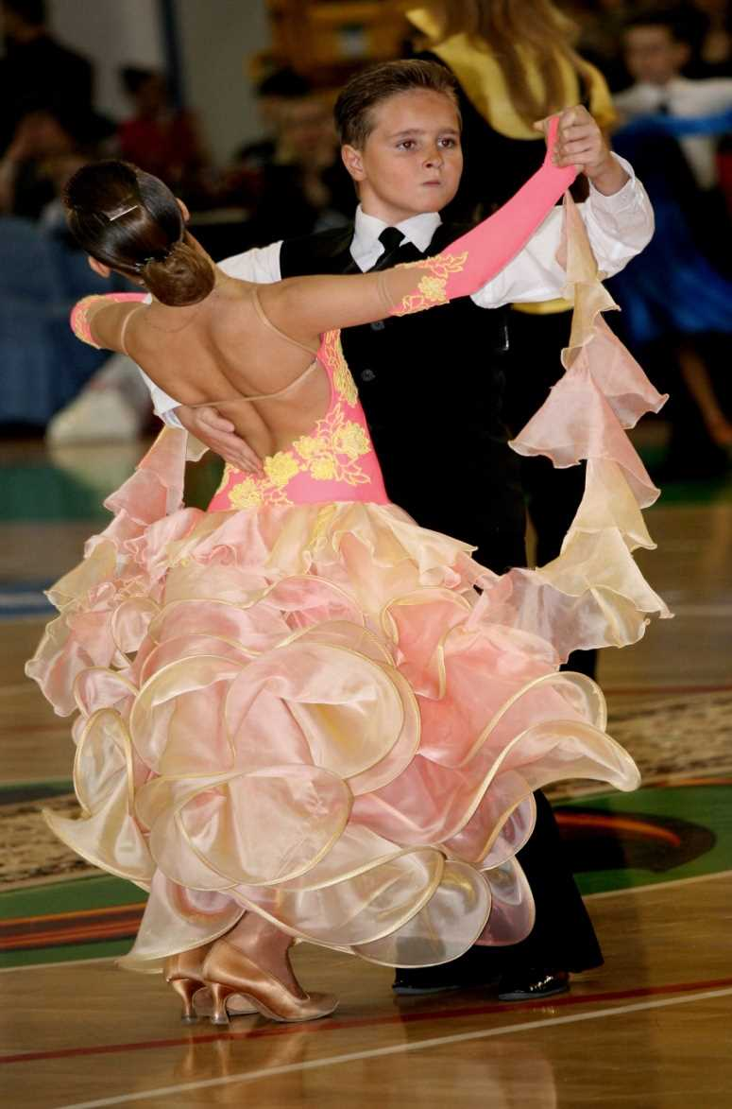
Наши показательные выступления на мероприятиях города

Slide 17
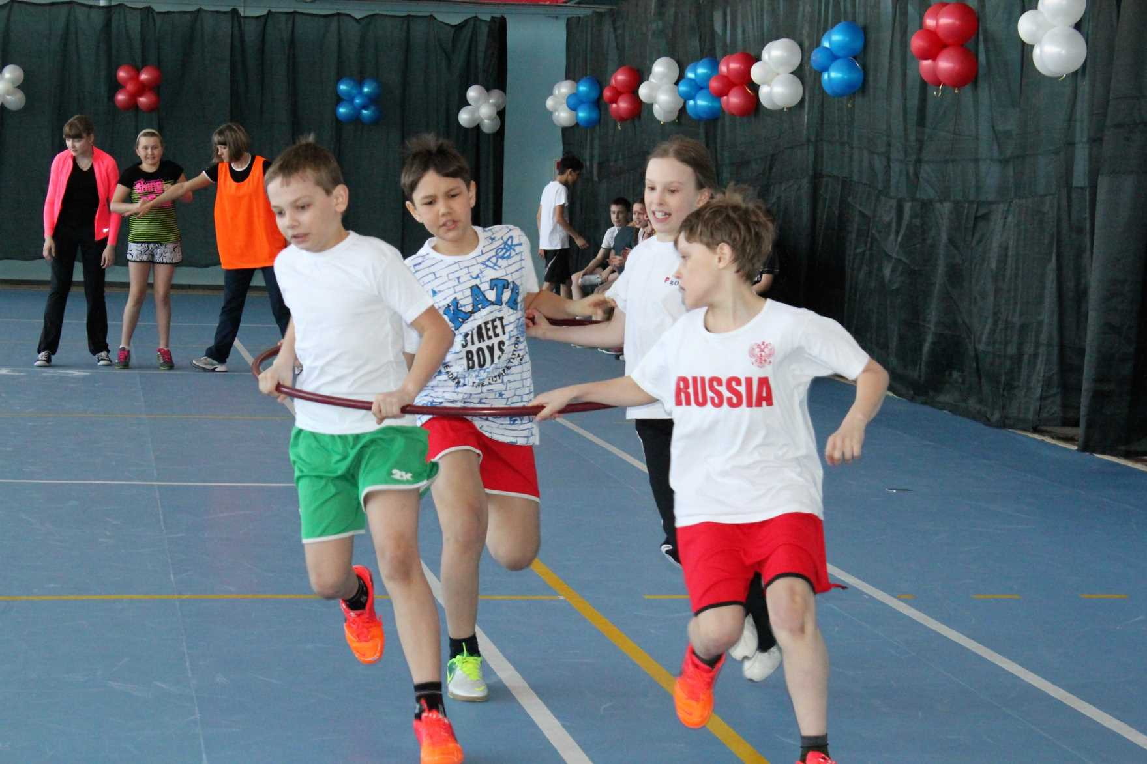
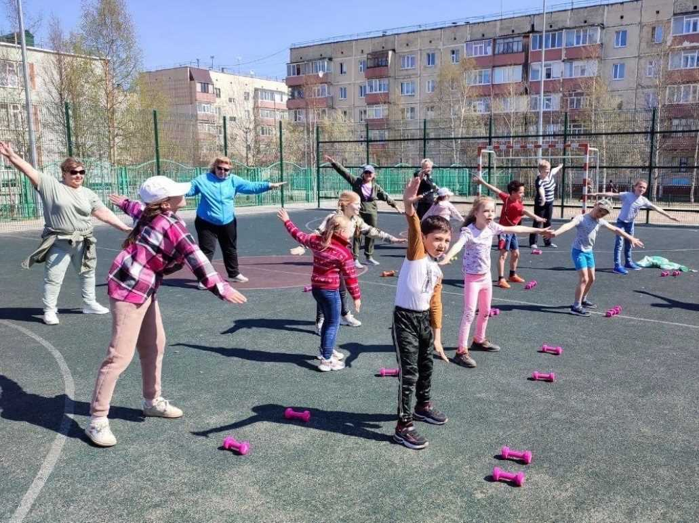
У нас не скучно. Постоянно проводятся различные мероприятия

Slide 18
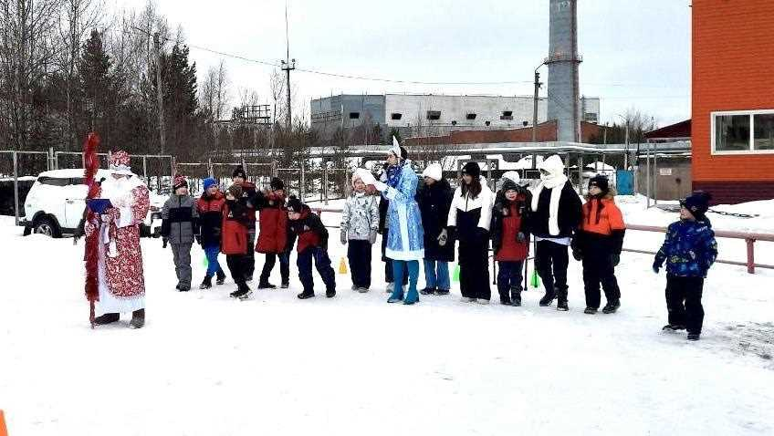
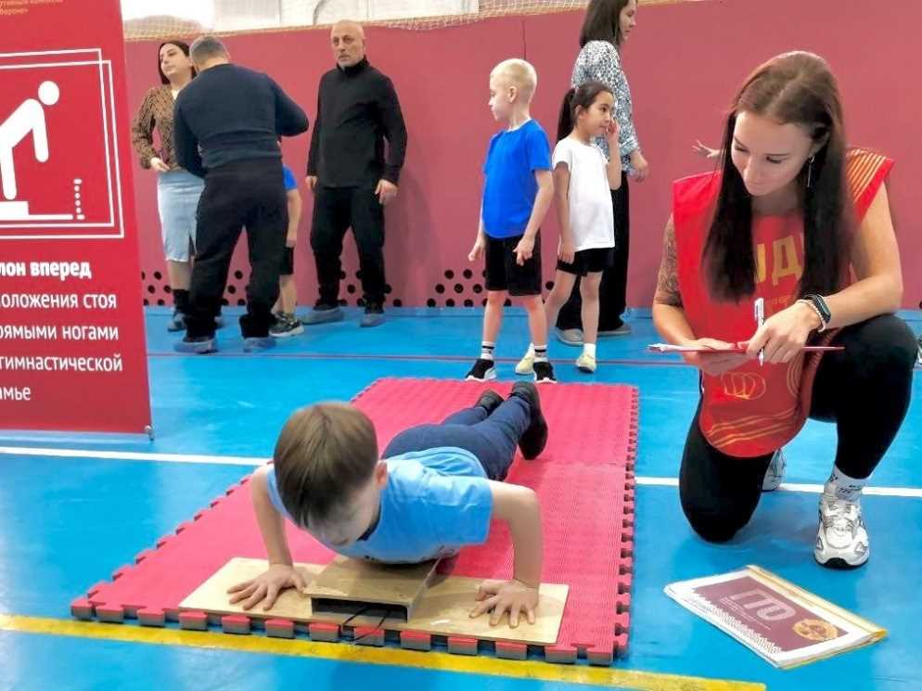
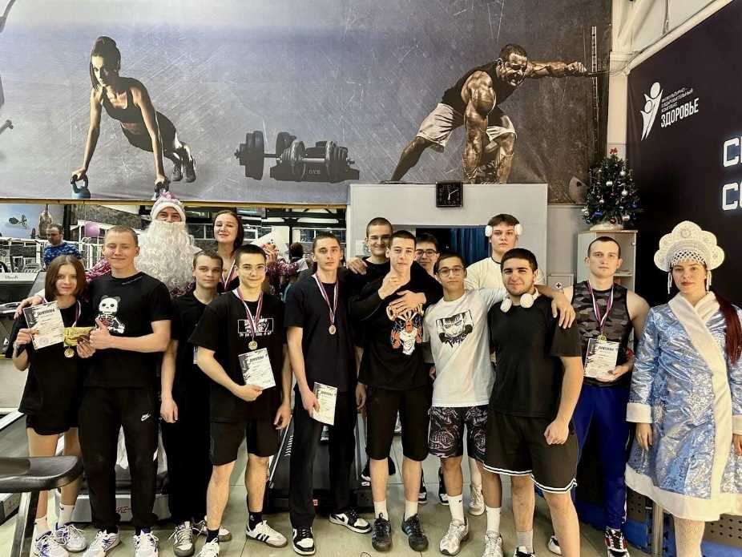
Игровые программы, нормативы ГТО, веселые старты

Slide 19
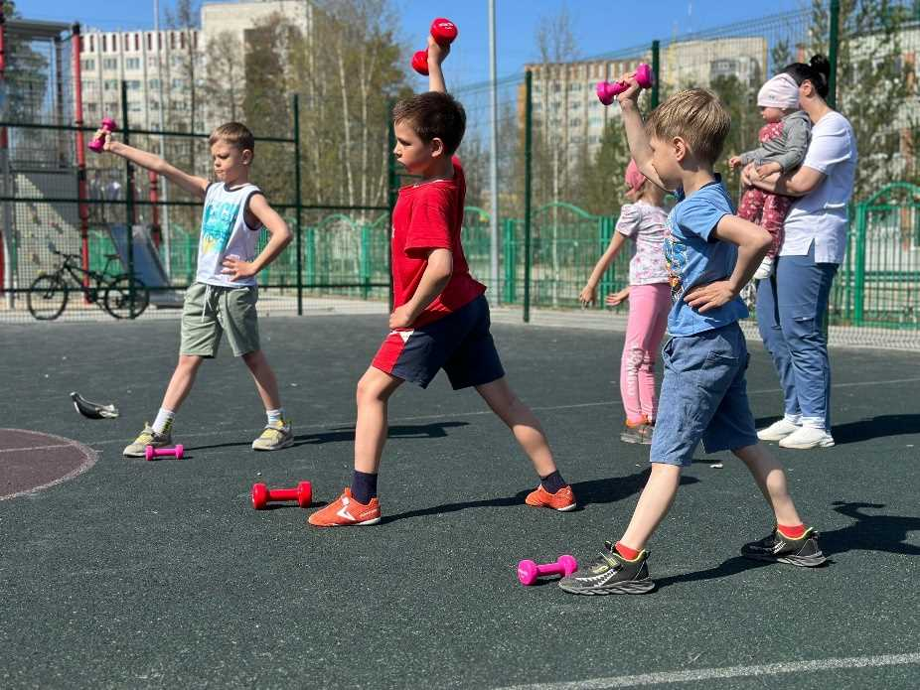
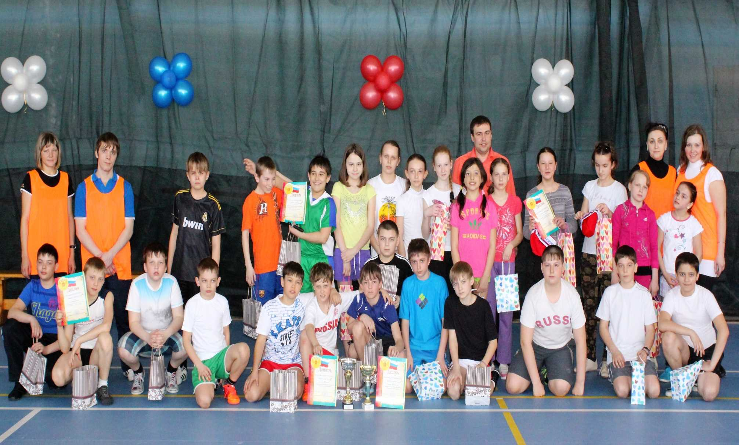
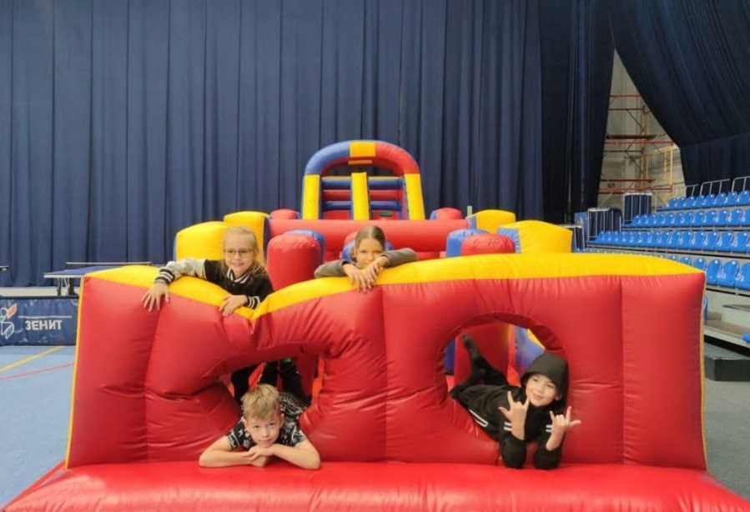
В летний период ждем всех на «Летние площадки»
Адрес: 60 лет СССР, 29 а

Slide 20
Приглашаем любителей активного образа жизни на занятия физическими упражнениями и спортом в «Физкультурно-оздоровительный комплекс Здоровье» по адресу:
г. Ноябрьск, ул. 60 лет СССР, 29-а
г. Ноябрьск, ул. Изыскателей, 48

Slide 21
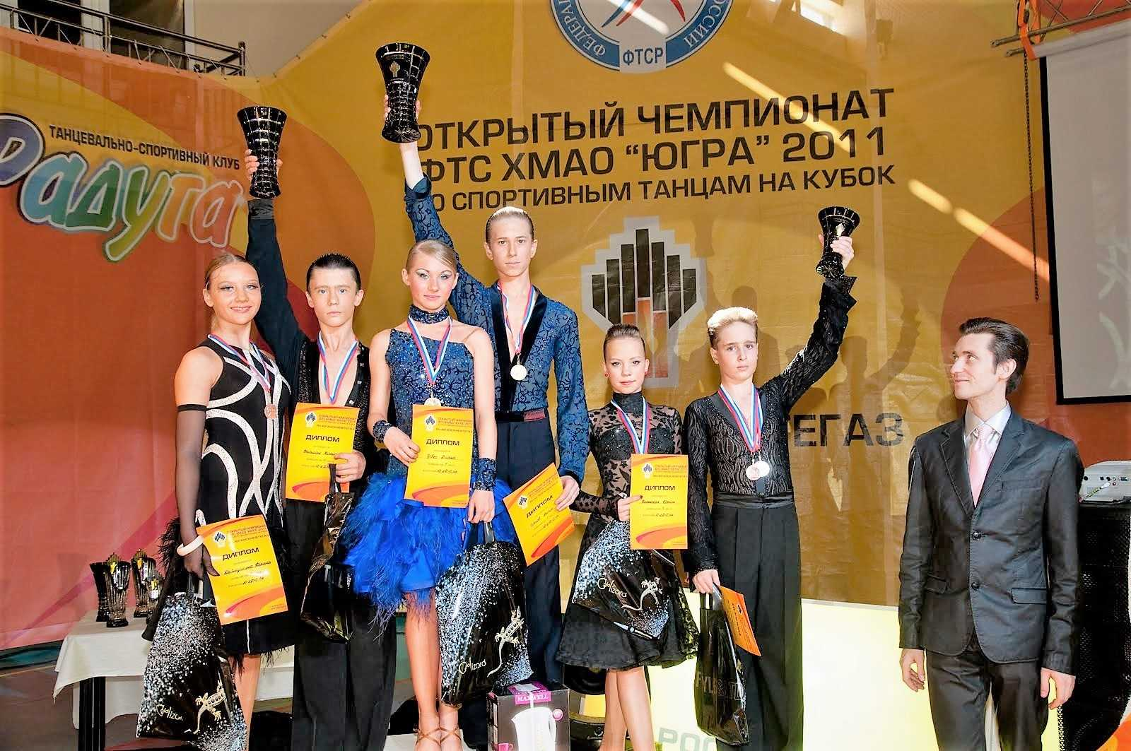
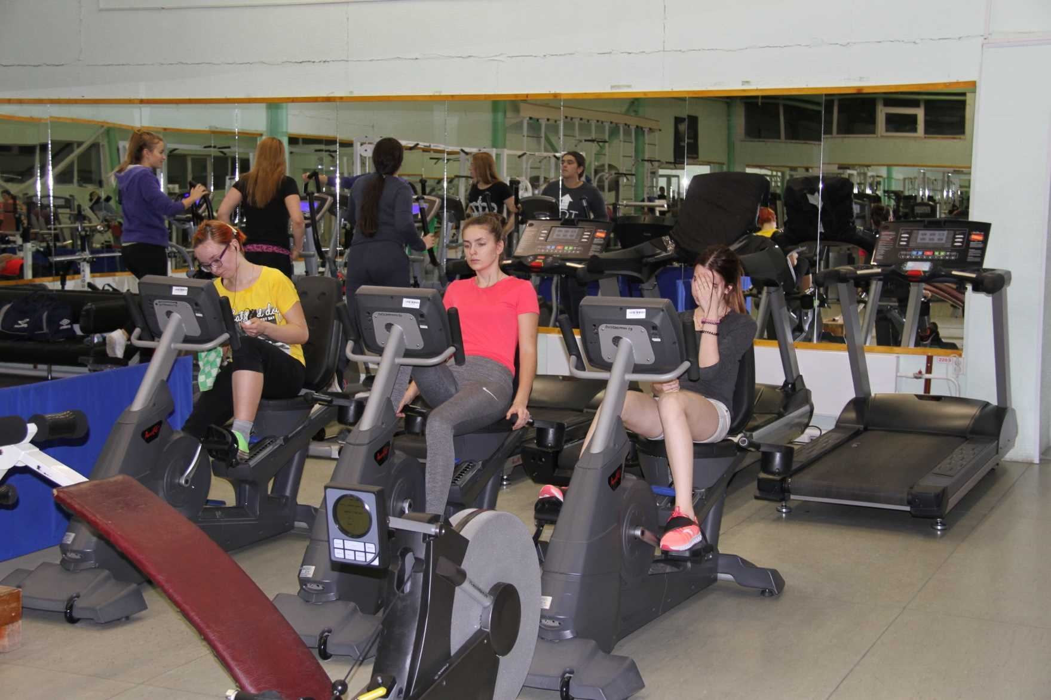
Займись спортом!

